Slide 1
Tervetuloa yleisötilaisuuteen!
Vt 5 Hurus–Hietanen
Hirvensalmi
23.9.2024

Slide 2
Tilaisuuden sisältö
Tilaisuuden avaus ja esittäytyminen
Käytännön järjestelyt
Hanke lyhyesti
Ajankohtaiset kuulumiset
Rakentaminen
Kysymykset
Hankkeen viestintä ja vuorovaikutus
Jatko

Slide 3
Järjestäjien esittäytyminen
Väylävirasto
Janne Wikström
Rakennuttajakonsultti Ramboll CM Oy
Projektipäällikkö Heikki Korkeamäki
Valvoja & turvallisuuskoordinaattori Jussi Lehtinen
Urakoitsija Oteran Oy
Työmaapäällikkö Heikki Mäkelä
Työnjohtaja Marika Koskinen
Siltavastaava Jari Lievonen
Viestintäkonsultti Sitowise Oy
Tiedottaja Sinituuli Untamala

Slide 4
Käytännön asiat
Kunkin esityksen jälkeen otetaan pari nopeaa kysymystä.
Varsinainen yhteinen keskustelu on tilaisuuden lopulla.
Keskustelu jatkuu esitysten ja kysymysosion jälkeen karttojen äärellä. Se on hyvä hetki tarkoille kysymyksille esimerkiksi omaa tonttia koskien.
Tilaisuudessa valokuvataan. Nosta kätesi tai tartu hihasta Sinituuli Untamalaa, jos et halua näkyä kuvissa.

Slide 5
Hankkeen sisältö

Slide 6
Hankkeesta lyhyesti
Viitostie eli valtatie 5 on yksi Suomen pääväylistä. Se kulkee Heinolasta Sodankylään. Nyt parannetaan Mikkelin eteläpuolista osaa viitostiestä Hurusjärven ja Hietasen kylän välillä.
Hankealue sijoittuu lähelle Mikkeliä.
Tiellä tapahtuu myös verrattain paljon onnettomuuksia. Henkilövahinkojen osuus on suurempi kuin pääteillä keskimäärin.
Tieosuus on altis ruuhkautumiselle etenkin kesäviikonloppuisin.
Keskikaide parantaa turvallisuutta ja mahdollistaa 100 km/h talvinopeusrajoituksen.

Slide 7
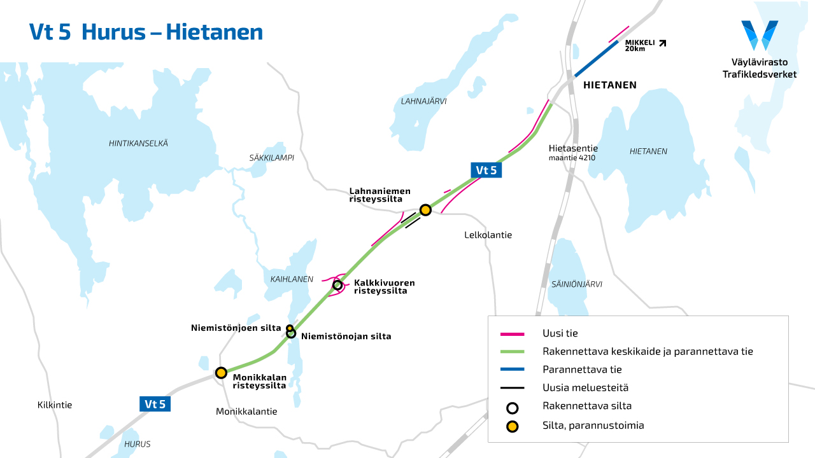
Toisen urakan työt
Toteutettu

Slide 8
Ajankohtaiset kuulumiset
Toisen vaiheen urakkasopimus tehty Oteran Oy:n kanssa
Ensimmäisen urakan työt Monikkalan ja Lahnaniemen välillä valmistuivat kesäkuussa.
Toisen urakkavaiheen työt alkoivat elokuussa. Työt keskittyvät Lahnaniemen ja Hietasen välille.
Urakkaan kuuluu muun muassa Lahnaniemen risteyssillan korjaaminen ja leventäminen sekä keskikaiteen rakentaminen Lahnaniemestä Hietaseen.
Hanke sai lisärahoitusta viime vuoden lopulla.
Rakennusurakka valmistuu lokakuussa 2025.

Slide 9
Rakentaminen

Slide 10
Rakentamisen vaiheet
Rakennustyöt aloitettiin risteyssillan vanhojen rakenteiden purkutöillä ja tien levittämisen vaatimista maaleikkauksista elokuun puolivälissä.
Tämän syksyn aikana on tavoitteena saada tien levittämisen kaivuutyöt ja täytöt Lahnaniemen ja Hietasen välillä mahdollisimman pitkälle.
Talven aikana tehdään mahdollisesti massanvaihtoon liittyviä tehtäviä.
Työt jäävät talvitauolle talven tullessa. Tarkempi ajankohta selviää myöhemmin.
Keväällä työt jatkuvat Lahnaniemen risteyssillalla ja tien levityksen osuuksilla.
Kesällä 2025 tehdään jyrsintä- ja päällystystöitä Vt5:llä välillä Hurus–Hietanen.
Päällystystöiden jälkeen rakennetaan keskikaide.
Työt valmistuvat syksyllä 2025.

Slide 11
Muuttuvat liikennejärjestelyt
Töiden turvallinen toteuttaminen edellyttää liikennejärjestelyitä ja alennettuja nopeusrajoituksia.
Tämän syksyn ajan nopeus on hankealueella pääsääntöisesti 50 kilometriä tunnissa, mutta nopeusrajoituksia voidaan nostaa työaikojen ulkopuolella, jos työvaihe sen mahdollistaa.
Lahnaniemen risteyssillalla ja Lelkolantiellä
muuttuvia liikennejärjestelyjä töiden ajan.
Vuonna 2025 vt5:n liikenteeseen vaikuttavat
jyrsintä-, päällystys- ja kaidetyöt.

Slide 12
Palautteet ja yhteydenotot
Työmaapäällikkö Heikki Mäkelä
heikki.makela@oteran.fi
p. 050 401 7029
Työpäällikkö Teemu Liukkonen
teemu.liukkonen@oteran.fi
p. 050 3823 294

Slide 13
Kysymyksiä?

Slide 14
Hankkeen viestintä ja vuorovaikutus
Hankkeen tiedot löytyvät kootusti verkkosivulta: https://vayla.fi/vt-5-hurus-hietanen
Hankkeen ajankohtaisista tapahtumista ja vaikutuksista lähetetään tarpeen mukaan mediatiedotteita ja järjestetään yleisötilaisuuksia.
Tiedotteiden jakelulistalle voi liittyä lähettämällä yhteystietonsa hankkeen tiedottajalle osoitteeseen sinituuli.untamala@sitowise.com
Hankkeen tapahtumista ja tunnelmista voi välillä lukea myös Väyläviraston somekanavilta: www.facebook.com/vaylafi https://twitter.com/vaylafi https://instagram.com/vaylafi

Slide 15
Jatko
Palautetta tilaisuudesta ja hankkeesta voi antaa nyt tai myöhemmin.
Hanke järjestää jatkossa yleisötilaisuuksia tarpeen mukaan.
Tämän tilaisuuden esitysmateriaalit julkaistaan osoitteessa https://vayla.fi/vt-5-hurus-hietanen

